Slide 1
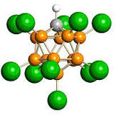
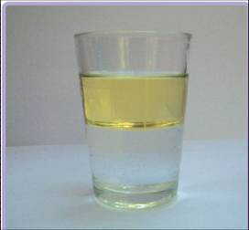
MERVE CAN ÖZKAN
MADDE
Saf Madde
Saf Olmayan Madde
Homojen Karışımlar
Heterojen Karışımlar
Elementler
Bileşikler

